Slide 1
1.2
网页相关名词

Slide 2
网页相关名词
对于从事网页制作工作的人员来说，有必要了解一些与网页相关的名词，例如常见的internet、WWW、HTTP等。
Internet
WWW
URL
DN
DNS
HTTP和HTTPS
Web
W3C

Slide 3

Internet
Internet
internet也被称为互联网，是由一些使用公用语言互相通信的计算机连接而成的网络。简单地说，互联网就是将世界范围内不同国家、不同地区的众多计算机连接起来形成的网络平台。
WWW
URL
DN
DNS
HTTP和HTTPS
Web
W3C

Slide 4

WWW
Internet
WWW
WWW（World Wide Web，万维网）不是网络，也不代表internet，它只是internet提供的一种服务——网页浏览服务。我们上网时通过浏览器阅读网页信息就是在使用WWW服务。WWW是internet上最主要的服务，许多网络功能，如网上聊天、网上购物等，都基于WWW服务。
URL
DN
DNS
HTTP和HTTPS
Web
W3C

Slide 5

URL
Internet
WWW
URL（Uniform Resource Locator，统一资源定位符）其实就是Web地址，也称“网址”。在万维网上的所有文件（HTML、CSS、图片、音乐、视频等）都有唯一的URL，用户只要知道文件的URL，就能够对该文件进行访问。URL可以是本地磁盘位置，也可以是局域网上的某一台计算机，还可以是internet上的站点。
URL
DN
DNS
HTTP和HTTPS
https://www.baidu.com/
Web
W3C

Slide 6
DN
Internet
域名（英语：Domain Name），又称网域，是Internet网络上的一个服务器或一个网络系统的名字，在全世界，没有重复的域名，具有唯一性。
从技术上讲，域名只是一个Internet中用于解决地址对于问题的一种方法，用于取代IP地址的。
简单的说，域名是互联网上的门牌号。
https://www.baidu.com/----202.108.22.142
目前大多数网站是不能通过IP地址直接打开的。这是因为一般情况下是服务器上会有多个网站，IP地址只能找到服务器，无法打开网站首页。
WWW
URL
DN
DNS
HTTP和HTTPS
Web
W3C

Slide 7
DNS
Internet
WWW
URL
DNS（Domain Name System，域名系统）是互联网的一项核心服务。他可以将internet上域名与IP地址相互映射，能够使人更方便的访问互联网，不用去记忆IP地址。计算机将便于记忆的域名转换成IP的过程被称为域名解析。DNS就是进行域名解析的系统。
DN
DNS
HTTP和HTTPS
Web
W3C

Slide 8
HTTP和HTTPS
Internet
WWW
HTTP （Hypertext transfer protocol，超文本传输协议）是一种详细规定了浏览器和互联网服务器之间互相通信的规则。HTTP是非常可靠的协议，具有强大的自检能力，所有用户请求的文件到达客户端时，都是准确无误的。
URL
DN
由于HTTP传输的数据都是未加密的，因此用户使用HTTP传输隐私信息不太安全。为了保证这些隐私数据能够安全传输，网景公司设计了SSL（Secure Sockets Layer，安全套接字协议），该协议用于对HTTP传输的数据进行加密，从而就诞生了HTTPS。
DNS
HTTP和HTTPS
Web
HTTPS是由SSL+HTTP构建的，可进行加密传输、身份认证的网络协议。因此HTTPS要比HTTP更安全。
W3C

Slide 9
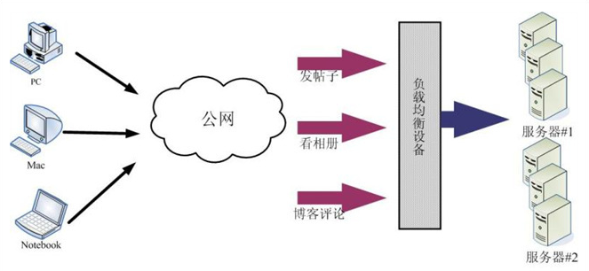
Web
Internet
WWW
Web翻译为中文是“网络”的意思。对于普通网络用户来说，Web仅仅只是一种环境——互联网的使用环境。而对于网页制作者来说，Web是一系列技术的复合总称，包括网站的前台布局、后台程序、界面架构、数据库开发等。
URL
DN
DNS
HTTP和HTTPS
Web
Web前端系统
W3C

Slide 10


W3C
Internet
WWW
W3C（World Wide Web Consortium，万维网联盟）是国际最著名的标准化组织。W3C最重要的工作是制定和推广Web规范。自1994年成立以来，W3C已经发布了200多项影响深远的Web技术标准及实施指南。例如，超文本标签语言（HTML）、可扩展标签语言（XML）等。这些规范有效地促进了Web技术的发展。
URL
DN
DNS
HTTP和HTTPS
Web
W3C

Slide 11

思考
网址中不同的后缀有什么含义？（com、net、tech、org、gov、edu、mil、pub等）

Slide 12
谢 谢！

